Slide 1
COLEGIUL TEHNIC DE COMUNICATII
NICOLAE VASILESCU KARPEN BACAU
Adunarea generală a Consiliului reprezentativ al părinților
17 noiembrie 2018

Slide 2
Ordinea de zi
AlePrezentarea execuției bugetare Asociatiei Karpen 2010 pe anul școlar 2017 – 2018
gerea preşedintelui şi a celor 2 vicepreşedinţi ai consiliului reprezentativ al părinţilor
Desemnarea reprezentanților din rândul părinților în Consiliul de Administrație și în Comisia de evaluare și asigurare a calității de la nivelul unității
Organizarea simulării examenului de bacalaureat 2019
Analiza propunerilor comitetelor de părinți ale claselor privind constituirea unui fond din contribuția părinților
Împuternicirea Asociaţiei Karpen 2010 pentru gestionarea resurselor financiare provenind de la părinţi
Sprijinirea de către părinți prin donarea a 2% din impozit către Asociația Karpen 2010
Dezbatere pe teme de interes:
fumatul în campusul școlar
colectarea selectiva a deseurilor
Utilizarea telefonului mobil in scoala

Slide 3
1. Prezentarea aspectelor esențiale din raportul privind starea învățământului la Colegiul Karpen pentru anul școlar trecut – diseminarea rezultatelor la examenul de bacalaureat
Nr. crt. | Clasa | Specializare | Nr. elevi/clasă | Nr. elevi promovati | Nr. elevi înscrisi | Procent absolventi înscriși la bac din total elevi | Nr. elevi reusiti Bac | Procent promovați bac | Procent promovați bac din total elevi pe clasă
1 | 12A | Științe sociale | 30 | 30 | 30 | 100% | 30 | 100% | 100,00%
2 | 12B | Științe sociale | 29 | 29 | 29 | 100% | 27 | 93% | 93,10%
3 | 12C | Coafor Stilist | 28 | 28 | 26 | 93% | 21 | 81% | 75,00%
4 | 12D | Organizator Banqueting | 29 | 29 | 17 | 59% | 14 | 82% | 48,28%
5 | 12E | Tehnician în activități economice | 21 | 21 | 21 | 100% | 18 | 86% | 85,71%
6 | 12F | Tehnician în activități economice | 21 | 21 | 20 | 95% | 14 | 70% | 66,67%
7 | 12G | Tehnician operator tehnică de calcul | 24 | 24 | 19 | 79% | 16 | 84% | 66,67%
8 | 12H | Tehnician electrician/electronist auto | 23 | 23 | 23 | 100% | 19 | 83% | 82,61%
 |  |  | 205 | 205 | 185 | 90% | 159 | 86% | 77,56%

Slide 4
 |  | Nr. elevi/clasă | Nr. elevi promovati | Nr. elevi înscrisi | Procent absolventi înscriși la bac din total elevi | Nr. elevi reusiti Bac | Procent promovați bac | Procent promovați bac din total elevi pe clasă
 | LICEU TEORETIC | 59 | 59 | 59 | 100% | 57 | 97% | 96,61%
 | LICEU TEHNOLOGIC | 146 | 146 | 127 | 87% | 102 | 80% | 69,86%

Slide 5
BACALAUREAT 2019
DATE SIMULARI:
LIMBA ROMANA – 11.XII.2018
MATEMATICA/ ISTORIE – 13.XII.2018
E. d.) – 22.I.2019
Ar fi de dorit ca elevii:
- să conştientizeze gradul propriu de pregătire;
- să ceară şi să accepte ajutor când au nevoie;
- să se implice mai mult în propria pregătire;
- să participe la orele de pregătire suplimentară pentru bacalaureat şi la consultaţii;
- să lucreze individual, mai ales acasa;
- să muncească susținut şi să studieze constant;
- să renunţe sau să rărească participarea la activităţi care distrag atenţia şi sunt consumatoare de timp şi energie.

Slide 6
Profesorii:
- valorifica tema pentru acasă – individualizată (mai ales la fişele de recapitulare pentru bacalaureat);
- dau fişe de lucru particularizate în momentul sesizării unor probleme;
- ofera teme de portofoliu (recapitulative şi variante de bacalureat) pe perioade mai lungi (câteva zile) pentru a încuraja colaborarea între elevi, munca în echipă;
- in funcție de dificultățile elevilor, acordă sprijin periodic, la şcoală (consultaţii, pregătire suplimentară pentru bacalaureat si in cadrul proiectului ROSE);
- instiinteaza periodic părinții (la ședințele cu părinții) de progresul/ regresul înregistrat de copiii lor.

Slide 7
Ar fi de dorit ca părinţii:
- să conştientizeze la ce nivel de pregătire se află propriul copil;
- să înţeleagă rolul important pe care îl au în acest an scolar;
- să creeze acasă un mediu potrivit pentru copil, să-i creeze/ menţină/ urmărească programul de odihnă, recreere etc.;
- să se implice mai mult şi să ţină legătura mai strâns/ des cu şcoala (diriginte, profesor);
- să sprijine eforturile copilului şi pe cele ale profesorului;
- să susţină măsurile propuse de profesor;
- să aibă discuţii cu propriul copil, să-l motiveze si sa-l sprijine psiho-emotional.

Slide 8
ORDIN Nr. 5079/2016 din 31 august 2016 privind aprobarea
Regulamentului-cadru de organizare şi funcţionare a unităţilor de învăţământ preuniversitar
Consiliul reprezentativ al părinţilor
ART. 182
(1) La nivelul fiecărei unităţi de învăţământ funcţionează Consiliul reprezentativ al părinţilor.
ART. 183
(1) Consiliul reprezentativ al părinţilor îşi desemnează preşedintele şi 2 vicepreşedinţi
(5) Preşedintele reprezintă Consiliul reprezentativ al părinţilor în relaţia cu alte persoane fizice şi juridice.

Slide 9
ART. 184
Consiliul reprezentativ al părinţilor are următoarele atribuţii:
a) propune unităţilor de învăţământ discipline şi domenii care să se studieze prin curriculumul la decizia şcolii, inclusiv din oferta naţională;
b) sprijină parteneriatele educaţionale între unităţile de învăţământ şi instituţiile /organizaţiile cu rol educativ din comunitatea locală;
c) susţine unităţile de învăţământ în derularea programelor de prevenire şi de combatere a absenteismului şi a violenţei în mediul şcolar;
d) promovează imaginea unităţii de învăţământ în comunitatea locală;
e) se ocupă de conservarea, promovarea şi cunoaşterea tradiţiilor culturale specifice minorităţilor în plan local, de dezvoltarea multiculturalităţii şi a dialogului cultural;
f) susţine unitatea de învăţământ în organizarea şi desfăşurarea tuturor activităţilor;
g) susţine conducerea unităţii de învăţământ în organizarea şi în desfăşurarea consultaţiilor cu părinţii, tutorii sau susţinătorii legali, pe teme educaţionale;

Slide 10
h) colaborează cu instituţiile publice de asistenţă socială/educaţională specializată, direcţia generală de asistenţă socială şi protecţia copilului, cu organele de autoritate tutelară sau cu organizaţiile nonguvernamentale cu atribuţii în acest sens, în vederea soluţionării situaţiei elevilor care au nevoie de ocrotire;
i) susţine unitatea de învăţământ în activitatea de consiliere şi orientare socioprofesională sau de integrare socială a absolvenţilor;
j) propune măsuri pentru şcolarizarea elevilor din învăţământul obligatoriu şi încadrarea în muncă a absolvenţilor;
k) se implică direct în derularea activităţilor din cadrul parteneriatelor ce se derulează în unitatea de învăţământ, la solicitarea cadrelor didactice;
l) sprijină conducerea unităţii de învăţământ în asigurarea sănătăţii şi securităţii elevilor;
m) are iniţiative şi se implică în îmbunătăţirea calităţii vieţii, în buna desfăşurare a activităţii în internate şi în cantine;
n) susţine conducerea unităţii de învăţământ în organizarea şi desfăşurarea programului "Şcoala după şcoală".

Slide 11
Extras procedură privind constituirea şi utilizarea resurselor financiare ale Asociaţiei Karpen
1. Scopul Asociaţiei Karpen 2010 constă în crearea unui cadru organizatoric adecvat pentru spijinirea elevilor, părinţilor şi peronalului didactic şi nedidactic din Colegiul Tehnic de Comunicaţii “Nicolae Vasilescu Karpen” Bacau pentru asigurarea condiţiilor optime necesare desfăşurării procesului educaţional din unitatea şcolară (conform art. 7 din Statutul Asociaţiei Karpen 2010).
2. Pentru respectarea legislaţiei financiar-contabile şi organizarea transparenţei utilizării fondurilor şi contribuţiilor financiare ale părinţilor, Consiliul Reprezentativ al Părinţilor poate decide să împuternicească Asociaţia Karpen 2010 să gestioneze aceste fonduri.

Slide 12
3. Sursele de finanţare ale Asociaţiei Karpen 2010 sunt:
Donaţii şi sponsorizări din partea agenţilor economici sau al altor ONG-uri
Contribuţii voluntare ale părinţilor elevilor de la Colegiul Tehnic de Comunicaţii N. V. Karpen
Donaţii reprezentând 2% din impozitul pe venit din partea părinţilor, personalului angajat al şcolii sau al altor persoane angajate
Donaţii reprezentând 2% din impozitul pe profit al agenţilor economici
Finanţări nerambursabile prin diferite tipuri de proiecte (proiecte europene, proiecte finanţate în baza legii 350/2005)
Din alte surse
4. Iniţiativa strângerii de cotizaţii voluntare, fonduri băneşti şi donaţii către Asociaţia Karpen 2010 aparţine Comitetelor de părinţi ale claselor şi Consiliului Reprezentativ al Părinţilor.

Slide 13
5. Destinaţia acestor fonduri se stabileşte în conformitate cu prevederile ROFUIP(art 176-188) şi prevederile Statutului Asociaţiei Karpen 2010 (art. 8) şi vizează:
ART. 185 din ROFUIP
(1) Consiliul reprezentativ al părinţilor din unitatea de învăţământ poate face demersuri privind atragerea de resurse financiare, care vor fi gestionate de către şcoală constând în contribuţii, donaţii, sponsorizări etc., din partea unor persoane fizice sau juridice din ţară şi din străinătate, care vor fi utilizate pentru:
a) modernizarea şi întreţinerea patrimoniului unităţii de învăţământ, a bazei materiale şi sportive;
b) acordarea de premii şi de burse elevilor;
c) sprijinirea financiară a unor activităţi extraşcolare;
d) acordarea de sprijin financiar sau material copiilor care provin din familii cu situaţie materială precară;
e) alte activităţi care privesc bunul mers al unităţii de învăţământ sau care sunt aprobate de adunarea generală a părinţilor pe care îi reprezintă.

Slide 14
Art. 8. din STATUTUL ASOCIAŢIEI KARPEN 2010
Pentru realizarea scopului prevăzut la art. 7, asociaţia are stabilite următoarele obiective de bază:
asigurarea bazei didactico-materiale adecvate unui învăţământ performant, care să răspundă cerinţelor unui învăţământ european;
stimularea elevilor pentru implicarea în activităţi extracurriculare (concursuri şi olimpiade, cercuri, seminarii, sesiuni de comunicări ştiinţifice, proiecte etc.) şi recompensarea acelora cu rezultate deosebite în asemenea activităţi;
premierea elevilor care obţin rezultate deosebite în activităţile şcolare şi extraşcolare;
sprijinirea materială a elevilor cu venituri modeste;
acordarea de sprijin financiar personalului didactic şi nedidactic în vederea participării la activităţi şcolare şi extracurriculare alături de elevii Colegiului, precum şi recompensarea celor care au obţinut rezultate deosebite ca urmare a activităţii elevilor îndrumaţi de aceştia;
sprijinirea materială a cadrelor didactice şi nedidactice aflate in situaţii dificile, de natură a le afecta contribuţia la procesul educaţional al elevilor;
implicarea părinţilor în procesul educaţional şi sprijinirea acestora în depăşirea unor situaţii dificile privind relaţionarea şi comunicarea (părinte – adolescent, părinte – părinte, părinte – profesor);
orice alte activităţi de natură a ajuta şi a eficientiza procesul educaţional.

Slide 15
6.Iniţiativa utilizării acestor fonduri în scopurile menţionate anterior, poate aparţine părinţilor, (prin comitetul de părinţi), elevilor (prin Consiliul elevilor) sau personalului CTC N.V. Karpen
7. Pentru obţinerea unei finanţări din partea Asociaţiei Karpen 2010, persoana iniţiatoare va completa un referat tip în care sunt descrise natura cheltuielilor, articolele ce trebuie achiziţionate, valoarea estimată a acestora şi se fundamentează necesitatea efectuării acestor cheltuieli / achiziţii
8. referatele sunt aprobate de preşedintele Asociaţiei Karpen 2010 cu viza directorului C.T.C. N.V. Karpen şi a preşedintelui Consiliului Reprezentativ al Părinţilor

Slide 16
9. Preşedintele Consiliului Reprezentativ al Părinţilor este invitat la şedinţele trimestriale ale şedinţelor Consiliului director al Asociaţiei Karpen 2010 unde i se prezintă execuţia bugetară a fondurilor Asociaţiei, putând înainta propuneri privind cheltuielile efectuate
10. Semestrial, la şedinţa cu părinţii, Consiliul Reprezentativ al Părinţilor va prezenta justificarea utilizării fondurilor ( execuţia bugetară a fondurilor provenind de la părinţi)

Slide 18
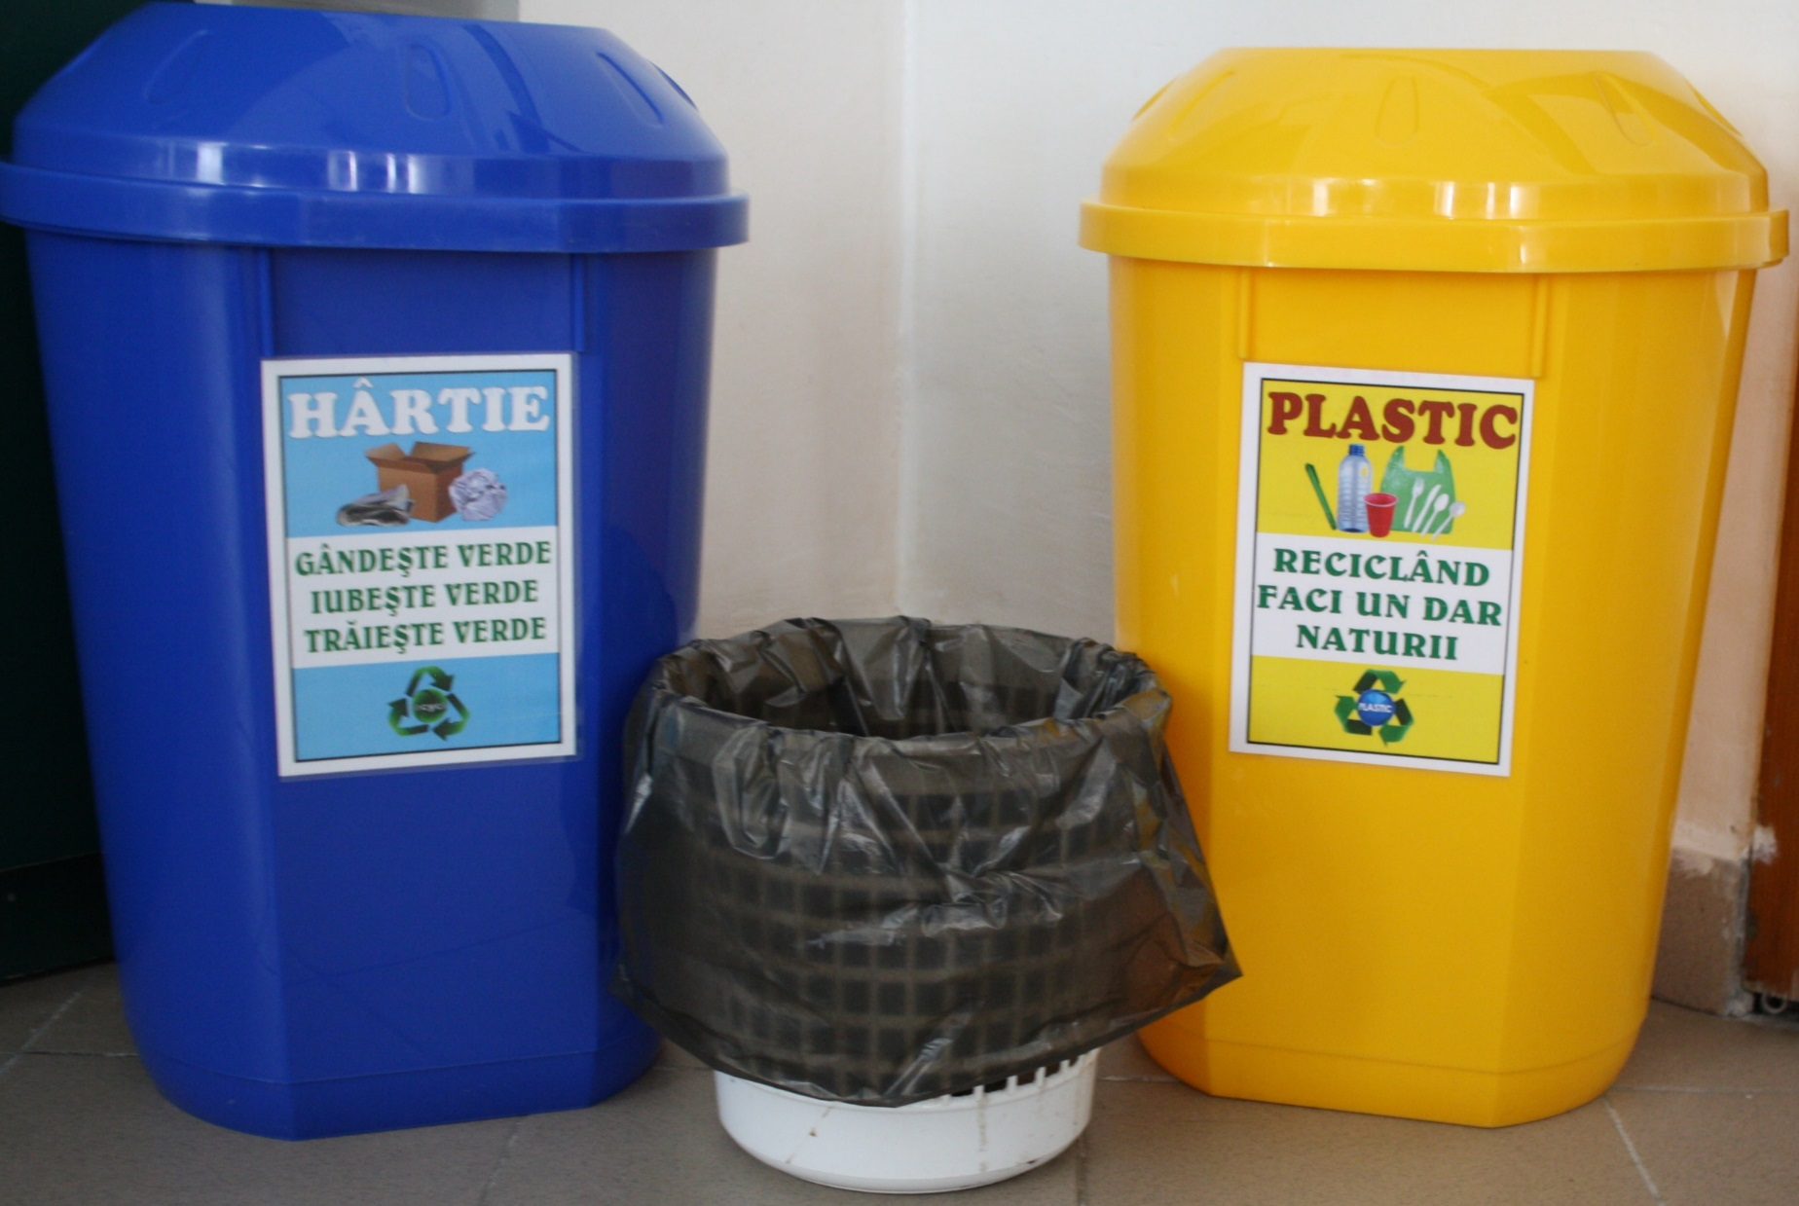
SELECTĂM,
NU AMESTECĂM!
PROIECT DE EDUCAȚIE ECOLOGICĂ
Colectarea selectivă a deșeurilor de hârtie și de plastic din spațiul de învățare
Proiect susținut de către:
Consiliul de Administrație al Colegiului Tehnic de Comunicații ”N.V.Karpen”
Consiliul Profesoral
Comisia diriginților
Comitetul de părinți
Consiliul Elevilor

Slide 19

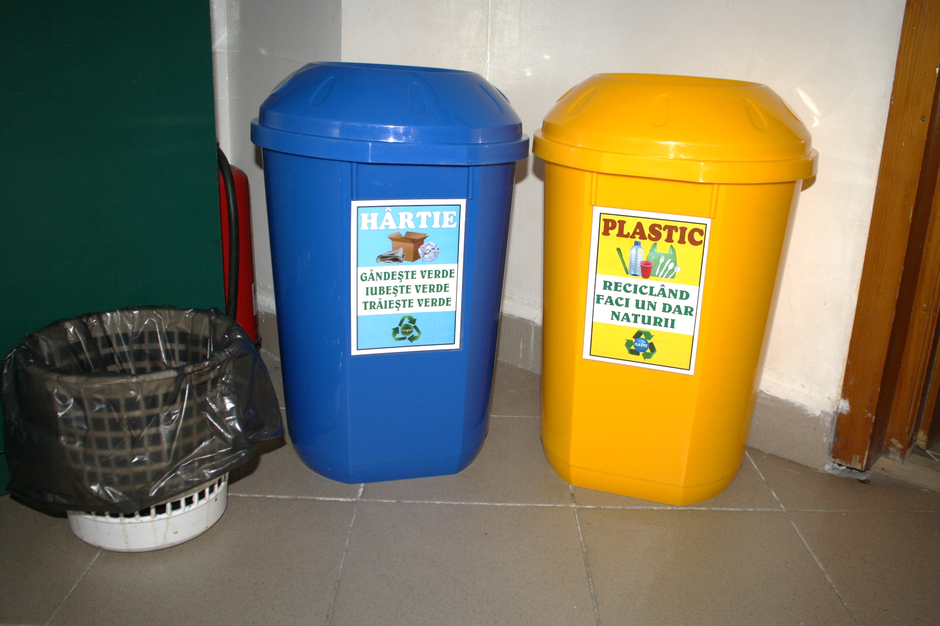
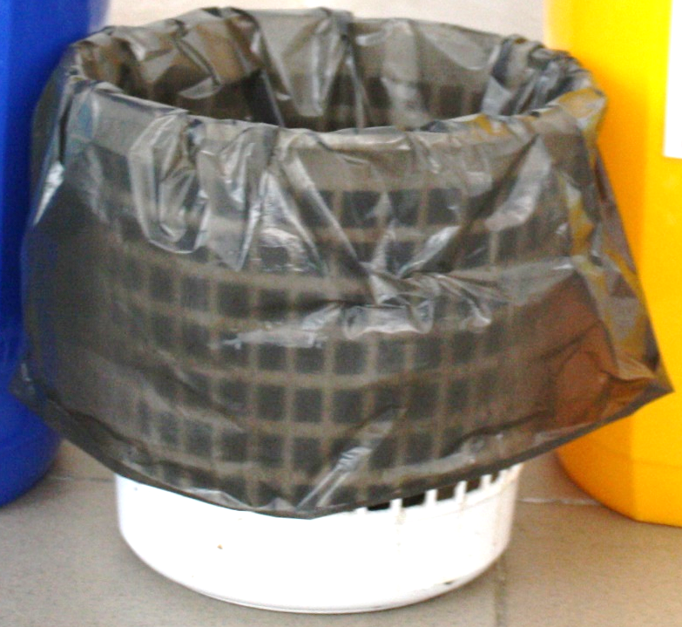
COȘURILE ALBASTRE SUNT PENTRU
HÂRTIE ȘI CARTON
nu se aruncă
hârtie sau carton ce prezintă straturi de folie din plastic/aluminiu
COȘURILE GALBENE SUNT PENTRU PLASTIC
Nu se aruncă pahare / PET-uri cu lichid
Se aruncă PET-urile turtite / presate
SELECTĂM, NU AMESTECĂM!
COȘUL FĂRĂ ETICHETĂ ESTE PENTRU GUNOIUL MENAJER

Slide 20
PROCEDURI DE
COLECTARE-MONITORIZARE-EVIDENȚĂ
SE VOR IMPLICA TOȚI ANGAJAȚII ȘI ELEVII ȘCOLII
- fără excepție
NU SE TOLEREAZĂ AMESTECAREA DEȘEURILOR de hârtie, de plastic și menajere între ele.
VA FI MONITORIZAT PROCESUL DE SELECTARE ȘI SE VOR COLECTA CANTITĂȚILE DE DEȘEURI
- 1 dată / săptămână ÎN TIMPUL ORELOR DE CURS
- se vor întocmi rapoarte lunare și se vor face cunoscute
VOR FI ÎNREGISTRARE CANTITĂȚILE COLECTATE
- se vor cântări deșeurile și se vor centraliza într-un tabel
SELECTĂM, NU AMESTECĂM!

Slide 21
PROCEDURI DE
COLECTARE-MONITORIZARE-EVIDENȚĂ
Se vor constitui echipe mixte formate din:
  elevi (desemnați de dl. prof. Virgil Vatră/diriginte/maiștri instructori profesională)
  profesori (din comisia de Colectare selectivă a deșeurilor)
  auxiliari (Dana Andronic – corp A, L; Dan Vida – corp B, cantină, sală sport, HC, bibliotecă, sală fitness; pedagogii – cămin, cabinete corp C) și cu sprijinul îngrijitoarelor
care să verifice / monitorizeze / centralizeze / transporte deșeurile selectate
SELECTĂM, NU AMESTECĂM!

Slide 22


CONSECINȚE ALE RESPECTĂRII/NERESPECTĂRII PROCEDURILOR DE COLECTARE SELECTIVĂ
Se vor acorda PREMII pentru clasele care selectează corect deșeurile (fără nici o excepție)
- Asociația ”Karpen 2010” va dubla valoarea în bani corespunzătoare cantității de deșeuri colectate pentru acordarea premiilor
SELECTĂM, NU AMESTECĂM!
Se vor aplica SANCȚIUNI pentru clasele care nu selectează corect deșeurile
- vor presta muncă în folosul școlii, supravegheați de către dirigintele clasei

Slide 23
REGULI PENTRU ELEVI
                Elevii au obligativitatea să arunce gunoiul respectând normele de selectare al deșeurilor
        Vor sprijini colegul desemnat de diriginte să urmărească corectitudinea selectării deșeurilor
        Vor solicita cântărirea de către persoanele desemnate cu monitorizarea-evidența acestora în cazul umplerii mai rapide a unuia dintre coșurile cu deșeuri reciclabile înainte de verificarea săptămânală
SELECTĂM, NU AMESTECĂM!

Slide 24
REGULI PENTRU PROFESORI/DIRIGINȚI/ANGAJAȚI
Va permite verificarea corectitudinii selectării deșeurilor / cântărirea / centralizarea / transportul cantităților colectate în timpul orelor de curs
Dirigintele clasei va desemna un responsabil cu selecția deșeurilor care va sprijini persoana ce va monitoriza/ centraliza / ține evidența cantităților de deșeuri colectate
Va monitoriza permanent selectarea corectă a deșeurilor din sala sa de clasă / atelier / laborator /cabinet
SELECTĂM, NU AMESTECĂM!

Slide 25
REGULI PENTRU PROFESORI/DIRIGINȚI/ANGAJAȚI
În cazul nerespectării normelor europene de selecție al deșeurilor în sala sa de clasă / atelier / laborator / cabinet (cu abatere de orice fel), dirigintele/profesorul va însoți/monitoriza/organiza clasa de elevi în timp ce aceștia vor presta muncă în folosul școlii
În anexe și laboratoare / arii curriculare / săli clasă / cabinete / ateliere toți angajații vor respecta aceleași norme europene pentru selectarea corectă a deșeurilor
SELECTĂM, NU AMESTECĂM!

Slide 26
SELECTĂM,
NU AMESTECĂM!
MULȚUMIM
CĂ DORIȚI SĂ AVEM UN MEDIU MAI SĂNĂTOS ȘI MAI CURAT!!

Slide 27
Priorități pentru acest an școlar
promovarea ofertei educaționale prin activități demonstrative oferite elevilor de clasa a VIII a, inclusiv prin participarea părinţilor la conferinţe, vizite în şcoli
dotarea cu echipamente IT&Audio video
premierea elevilor merituoși
susținerea înscrierilor și participărilor la concursuri, simpozioane, activități
susținerea cazurilor sociale

